Slide 1
Ребята группы раннего развития №9, празднуют Новый год! Цель: создать праздничное настроение, познакомить с традициями Нового года Воспитатель: Суханова А.В.

Slide 2
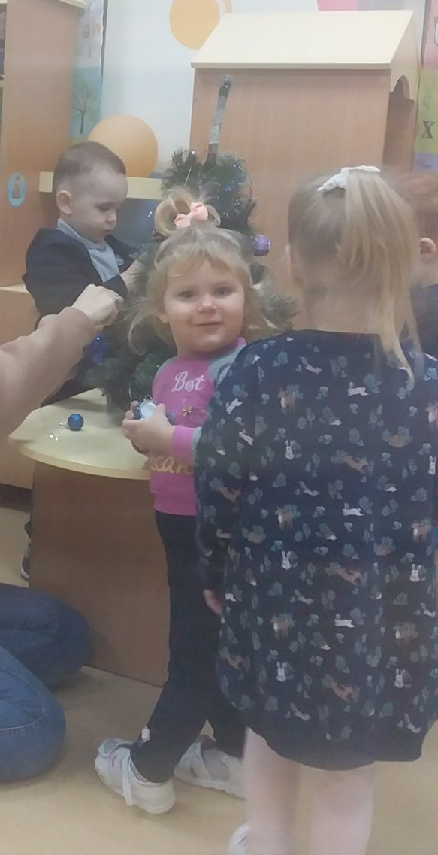
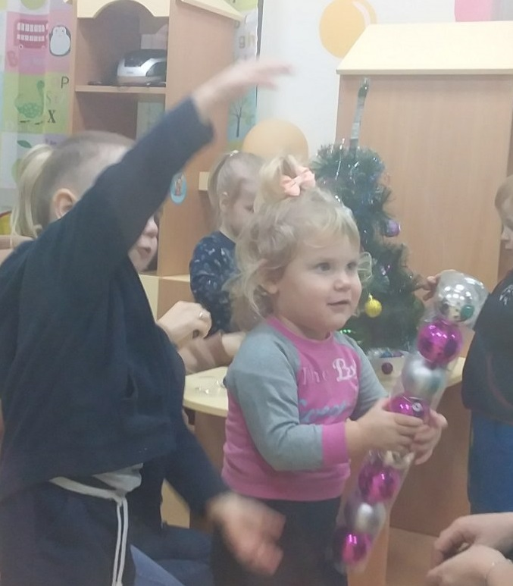
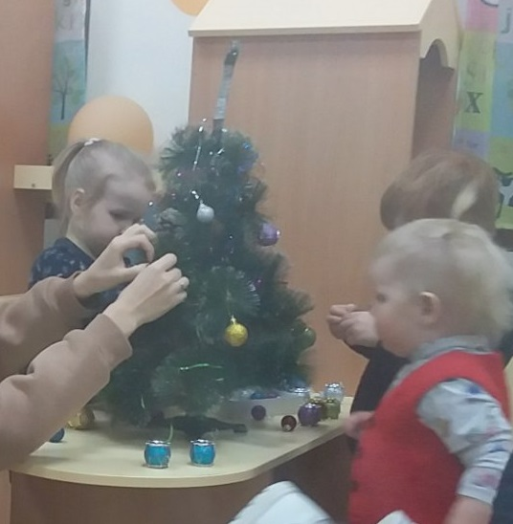
Вместе Елку наряжали, танцевали и играли!

Slide 3
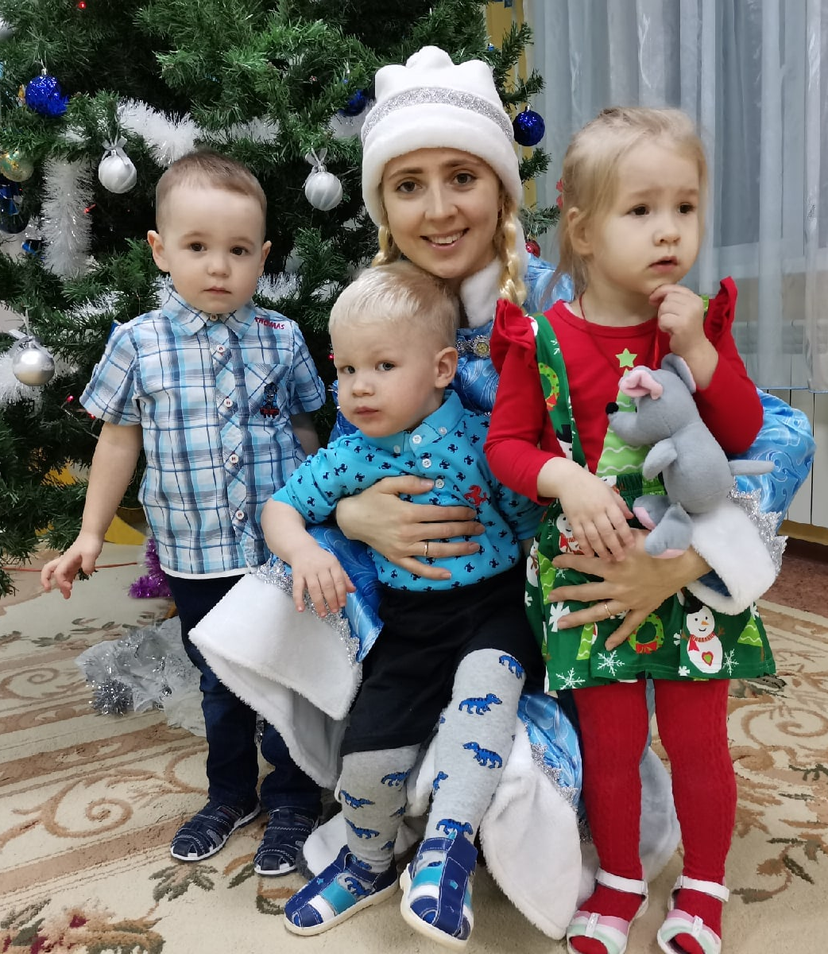
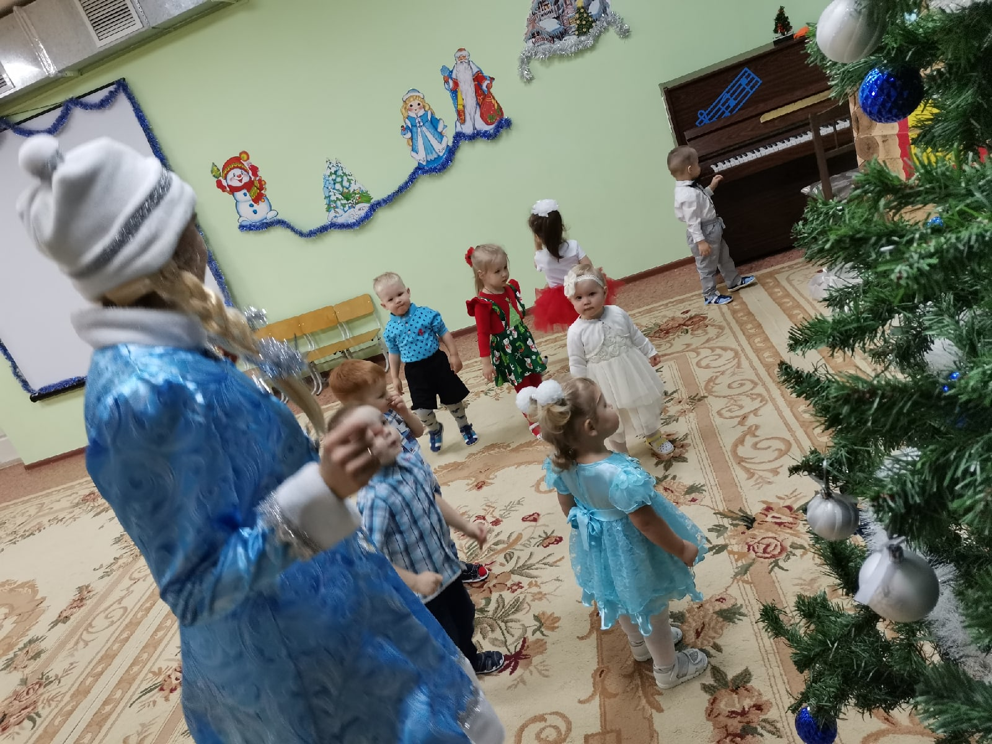
В гости к Ёлочке пришли, станцевали как смогли. Песню спели, поиграли и стишок мы рассказали!

